Slide 1
Спасибо, Букварь!
Ж
И
У
А
С
К
Ф
Л
О
Э
В
Р
Ш

Slide 2
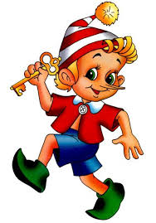
Буратино
С букварем шагает в школу
Деревянный мальчуган
Попадает вместо школы
В полотняный балаган.
О ком эта сказка?

Slide 3
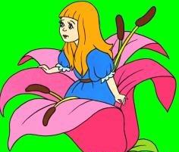
Дюймовочка
Появилась девочка
В чашечке цветка,
А была та девочка
Чуть больше ноготка.
В ореховой скорлупке Девочка спала.
Вот какая девочка,
Как она мала!
Кто читал такую книжку?
Знает девочку-малышку?

Slide 4
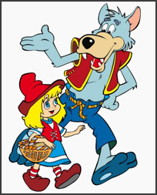
Красная шапочка и серый волк
Девочка хорошая
По лесу идет,
Но не знает девочка,
Что опасность ждет.
За кустами светится
Пара злющих глаз.
Кто-то страшный
Встретится девочке сейчас.

Slide 5
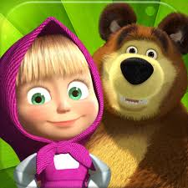
Маша и медведь
Сидит в корзине девочка
У мишки за спиной,
Он сам, того не ведая
Несет её домой.
Ну, отгадал загадку?
Тогда скорей ответь!
Названье этой сказки …

Slide 6
Айболит
Всех на свете он добрей,
Лечит он больных зверей,
И однажды бегемота
Вытащил он из болота,
Он известен, знаменит,
Это доктор..

Slide 7
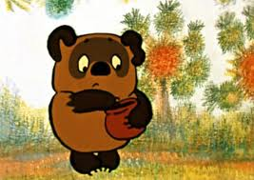
Винни пух
Был он тучкой грозовой,
С Пятачком ходил домой.
Больше всех любил он мёд,
Крошка маленький ...

Slide 8
Загадки о школьных предметах:
Детки, сядьте по местам,
Вам загадки я задам.
Любите загадки?
Отгадайте по порядку.

Slide 9
тетрадь
То я в клетку, то в линейку,
Написать по ним сумей-ка,
Можешь и нарисовать,
Называюсь я ....

Slide 10
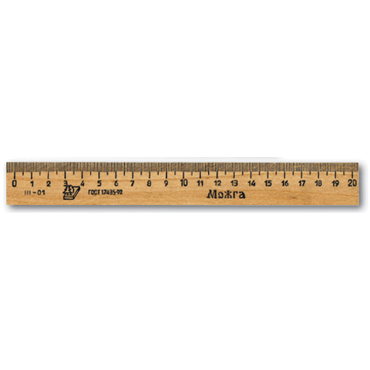
линейка
Я люблю прямоту,
Я сама прямая.
Сделать новую черту
Всем я помогаю…

Slide 11
книга
Говорит она беззвучно,
А понятно и нескучно.
Ты беседуй чаще с ней —
Станешь в десять раз умней…

Slide 12
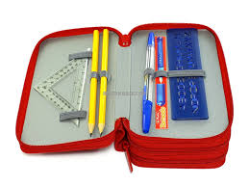
пенал
В этой узенькой коробке
Ты найдёшь карандаши,
Ручки, ластик, скрепки, кнопки –
Что угодно для души…

Slide 13
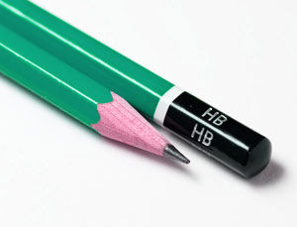
карандаш
Кто альбом раскрасит наш?
Ну, конечно, ...

Slide 14
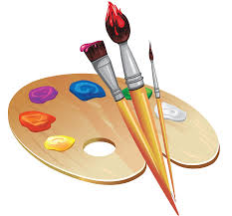
Краски и кисточки
Разноцветные сестрицы
Заскучали без водицы.
Тётя, длинная, худая,
Носит воду им, вздыхая…

Slide 15
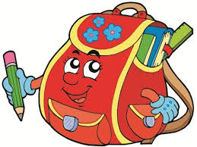
портфель
Новый дом несу в руке,
Двери дома на замке,
А живут в доме том
Книжки, ручки и альбом…

Slide 16
Друг наш,
до свидания,
дорогой Букварь!

